Slide 1
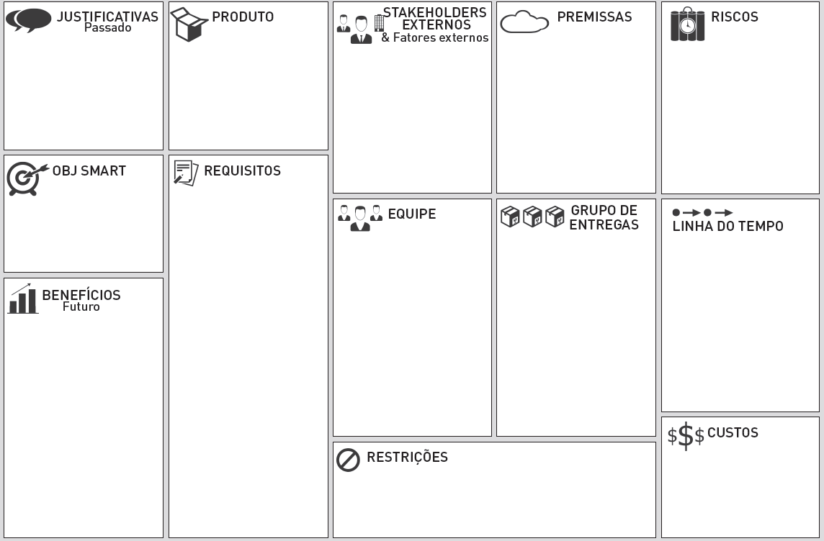
Pesquisadores, instituições e o público precisam obter dados confiáveis, estruturados e precisos sobre os casos de assédio
Público em geral
Os dados serão todos obtidos respeitando a legislação vigente
Observatório de dados sobre assédio no âmbito organizacional
Disponibilização de dados em formatos difíceis de se trabalhar
Hoje há uma grande dificuldade de encontrar dados estruturados sobre assédio nas organizações
Instituições Públicas e Privadas
Entidades de coleta e produção de dados
Disponibilizar dados e informações referentes aos casos de assédio dentro das organizações brasileiras
Estar disponível ao público
Grupo 2 da residência
A definir
A definir
As informações das empresas devem ser anonimizadas
Professores Orientadores
Pesquisadores, instituições e o público terão acesso a dados de forma mais prática e confiável
Os dados devem ser coletados periodicamente para manter o observatório atualizado
Maior apoio quanto a tomada de decisões por parte das instituições
Os dados devem ser coletados de fontes confiáveis
A definir
Financeira

